Slide 1
Ny med kronisk tarmbetændelse
Undervisningsmateriale til
nydiagnosticerede IBD patienter med Colitis ulcerosa

Slide 2
Til den sundhedsprofessionelle
Materialet er tænkt som inspiration og udgangspunkt for patientundervisning
Det er opbygget i to dele, hvor del 1 dækker det, der kræves for at opfylde kravene til Kvalitetsdatabasen (DANIBD)
Del 2 giver inspiration til supplerende undervisning
afhængig af den givne situation
De enkelte afdelinger er selv ansvarlig for justeringer
og løbende opdateringer af materialet
Grundet finansieringsvilkår, må materialet ikke udleveres til patienter

Slide 3
Del 1

Slide 4

Hvad er kronisk tarmbetændelse
IBD = Inflammatory Bowel Disease
Fællesbetegnelse for kronisk inflammatorisk tarmsygdom = kronisk tarmbetændelse
Colitis ulcerosa
Betændelse i slimhinden i tyktarmen
Crohns sygdom
Betændelse og sårdannelse som kan sidde i hele fordøjelseskanalen
Notes:
I Danmark lever mere end 53.000 med IBD og hvert år får omkring 1300 stillet diagnosen. Det svarer til 25 om ugen. På verdensplan er over 5 millioner mennesker ramt
At IBD er kronisk betyder, at sygdommen på nuværende tidspunkt ikke kan kureres, men mange kan leve et stort set almindeligt liv med IBD, hvis de får den rette behandling. Dog med risikoen for, at sygdommen blusser op igen
Sygdommene er autoimmune, hvilket betyder, at kroppens immunforsvar angriber sit eget væv. Der er egentlig tale om en ”overreaktion” af immunforsvaret, og angrebet fører til betændelse i tarmen. Betændelsen giver forskellige symptomer som akut trang til at komme på toilettet, mavesmerter og blodig afføring

Slide 5




Mulige årsager til IBD
Sygdommen opstår fordi kroppens eget immunforsvar reagerer forkert.
Arvelighed
Infektioner
Rygning
Psykiske faktorer
Immunforsvaret
Tarm mikrobiomet
D-vitamin
Kost
Faktorer
i tarmen
IBD
Genetiske forhold
Faktorer
i miljøet
Notes:
Arvelighed: Personer hvis ene forældre eller søskende har sygdommen, har en risiko på op til 10% for selv at få en IBD-sygdom. Har begge forældre sygdommen er risikoen op til 35%. Årsager til sygdommene er multifaktorielle. Undersøgelser tyder på at flere gener disponerer til sygdommene, men der er endnu ikke fundet deciderede arveanlæg.
Infektioner: Der er ingen holdepunkt for at infektioner i tarmen er årsag til IBD-sygdomme, men infektioner kan trigge til debut eller opblussen.
Rygning:
Crohns sygdom: Rygere har større risiko for at udvikle Crohns sygdom end ikke rygere. For rygere er tilbagefald af sygdommen og tilbagefald efter operation dobbelt så stor for rygere som for ikke rygere.
Colitis ulcerosa: Sygdommen ses hyppigere hos ikke rygere. Rygeophør kan forværre sygdommen og rygeophør kan i nogle tilfælde fremprovokere det første sygdomsudbrud.
Psykiske faktorer: Er ikke årsag til sygdommen, men der kan ofte mærkes mere til sygdommen i perioder med psykisk stress.
Tarmmikrobiomet: Folk med nedsat diversitet i tarmfloraen og færre bestemte mikrobakterier i tarmen til at modstå infektion, har en øget risiko for IBD. På populationsplan ikke på individplan.
Miljø og livsstil: Undersøgelser tyder på at industrialiserede lande har højere incidens for IBD end ikke industrialiserede lande. Undersøgelser har vist, at folk på landet generelt har lavere risiko for at få IBD (epicom studiet).
D-vitamin: Undersøgelser tyder på at højt D-vitamin niveau nedsætter risikoen for udbrud/opblussen. Optagelse kan ske ved peroral D-vitamin indtag og syntese via solen.
Link: https://pubmed.ncbi.nlm.nih.gov/20491740/ Kilde 6
Kost: Der er ikke evidens for at den daglige kost har betydning for udvikling af IBD, men der kan være fødevarer den enkelte helst vil undgå.

Slide 6
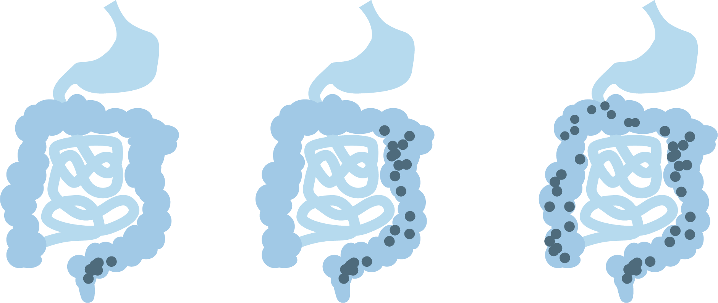
Colitis ulcerosa – hvad er det
Blødende tyktarmsbetændelse
Kronisk betændelsestilstand i
endetarms- og tyktarmsslimhinden
Autoimmun sygdom
  Kroppens immunforsvar
  reagerer mod sit eget væv

Slide 7

Colitis ulcerosa – Udbredelse i procent
Hvor sidder
din sygdom?
Proctitis
Ca. 30 %
Venstresidig colitis
Ca. 40 %
Ekstensiv colitis
Ca. 30 %

Slide 8
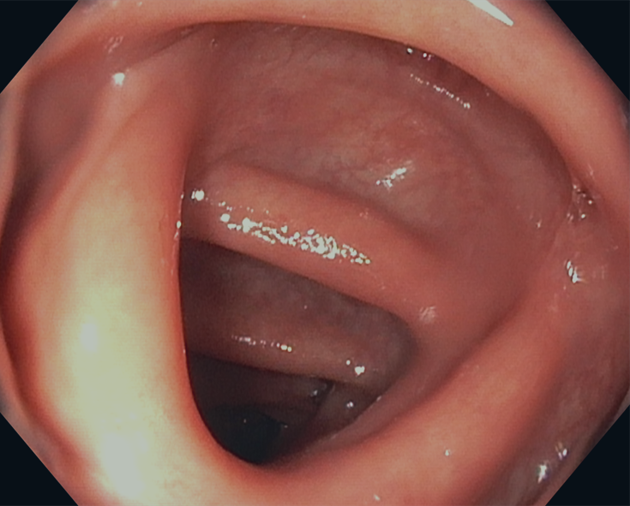
Den raske tarm
Her ses tarmslimhinden i tyktarmen. Den er fin og glat med synlige kartegninger
Tyktarm

Slide 9
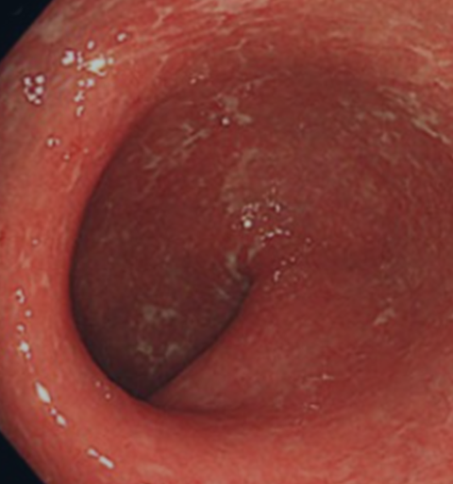
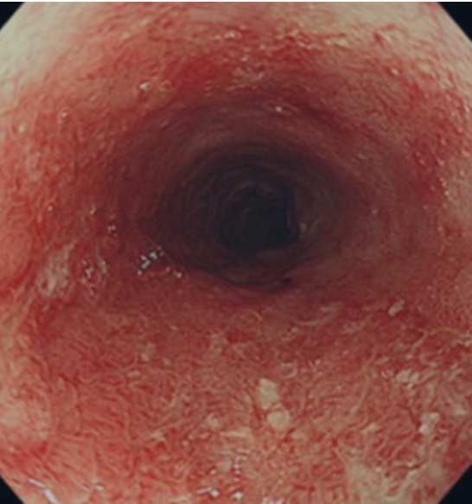
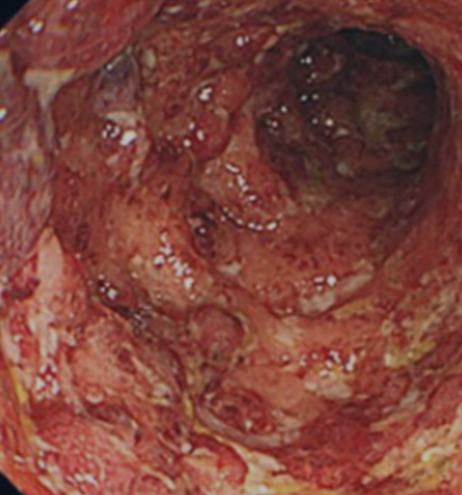
Colitis ulcerosa - den syge tyktarm
Hvordan ser din tarm ud?
Mild
Moderat
Svær
Eksempler på sygdomsaktivitet i tyktarmen
Notes:
Mild, moderat, svær
Inddeles i forskellige sværhedsgrader ud fra:
Antal afføringer
Graden af blod i afføringen
Graden af betændelse
Hvor store dele af tarmen, der er ramt

Slide 10

Colitis ulcerosa – symptomer
Diarré
Blodig afføring
Betændelse og slim
Natlig afføring
Urgency / imperiøs afføringstrang
(”når man skal, så skal man”)
Mavekramper
(i forbindelse med afføring)
Træthed
Vægttab
Hvad er dine symptomer?

Slide 11
Alarmsymptomer
Blod og evt. pus i afføringen
Øget antal afføringer
Natlige afføringer
Evt. mavesmerter (ofte i forbindelse med toiletbesøg)
Feber
Almen symptomer som
øget træthed, nedsat appetit
og vægttab
Notes:
Blod i afføringen er det tydeligste symptom – obs forveksling med let frisk blod ved toiletbesøg som også kan skyldes rift e.l.
Ikke nødvendigvis antallet af afføringer, men ændring i forhold til det der er normalt for den pågældende.
Mange er vant til, også i remission, at have IBS gener
Der er ofte lindring af smerterne efter toiletbesøg

Slide 12
Behandlingsmål
Vi kan ikke helbrede sygdommen, men sammen
kan vi sikre dig et så normalt liv som muligt trods sygdom
Bekæmpe aktiv sygdom / bringe sygdommen i ro (remission)
Holde sygdommen i ro (vedligeholdelsesbehandling)
Forebygge komplikationer og skader på tarmen

Slide 13

Hvordan vælges behandling
Sygdomsudbredelse / lokalisation
Sygdomsforløb
  Første præsentation
  Hyppighed af tilbagefald
  Sværhedsgraden
  Tidligere behandling / behandlingssvigt
Akut eller forebyggende
Operation
Notes:
Afhængig af sygdomsudbredelse og sværhedsgrad vælges lokal og/eller systemisk behandling

Slide 14



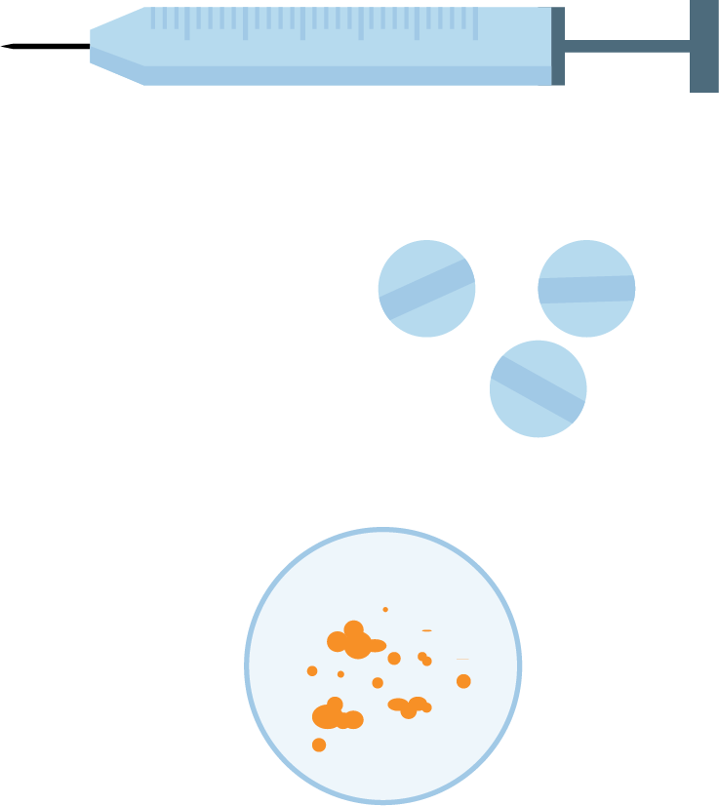
Medicinsk behandling - administrationsform
Hvilken behandling
får du?
Notes:
Tabletter / Sachetter
Tabletter sluges med væske.
Sachetter kan drysses i vand eller over yoghurt eller ymer.
Klysma eller skum
Klysma tages liggende på venstre side.
Man kan med fordel opvarme det ved at placere det i et fad med varmt vand.
Skum er nok lettest at tage stående med det ene ben på en skammel / toilet.
Stikpille
Føres op i endetarmen med den flade ende først.

Slide 15
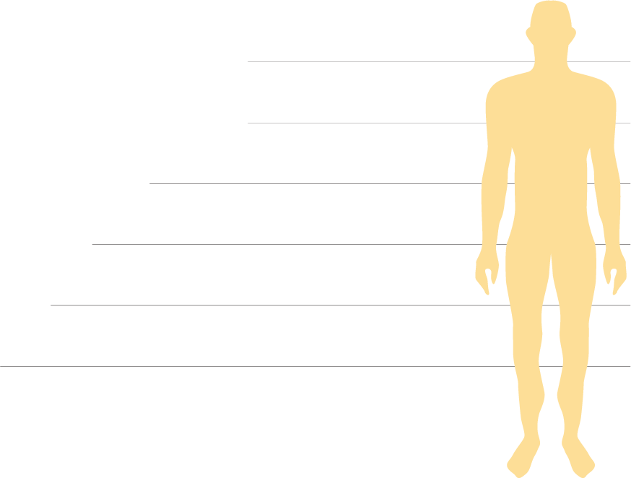
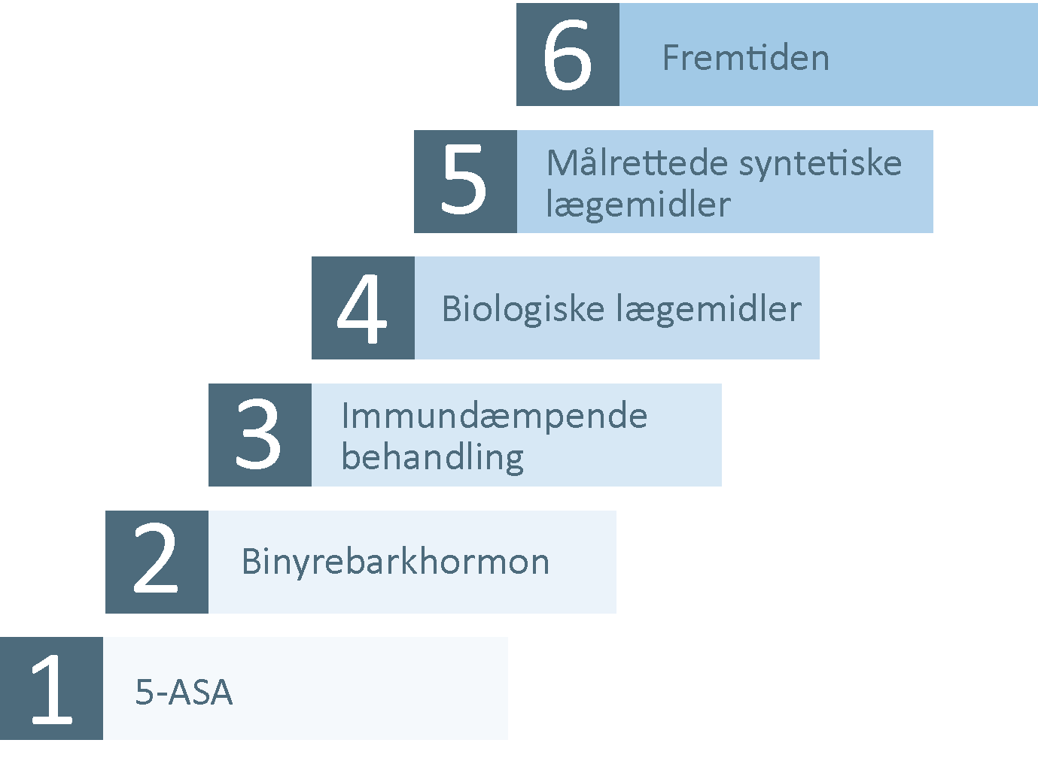
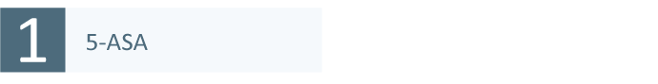
Medicinsk behandling
Hvilken behandling
får du?
Spring denne del over
Notes:
OBS
administration
virkning
bivirkninger
Når betændelsen i tarmen er dæmpet, og man ikke har symptomer, kaldes det remission. Hvis man stopper med behandlingen, er der større risiko for, at sygdommen blusser op igen. Derfor er det vigtigt, at man altid følger lægens anvisninger – også når man ikke mærker symptomer.
Det er også vigtigt, at reagere hurtigt, hvis man får symptomer på sygdommen, så behandling kan startes og inflammationen slås ned.
Behandlingen er som regel optrappende. Det betyder, at man starter med én type medicin, som man løbende udskifter til en anden, mere omfattende type, hvis det bliver nødvendigt. Hvis man har meget svær IBD, kan der startes omvendt med en mere aggressiv behandling, som man løbende nedtrapper til det nødvendige niveau. Lægen vil løbende holde øje med sygdommen og vurdere, om der er brug for en anden eller eventuel mere behandling. Behandlingen er som oftest medicinsk, men kan også være operation.

Slide 16
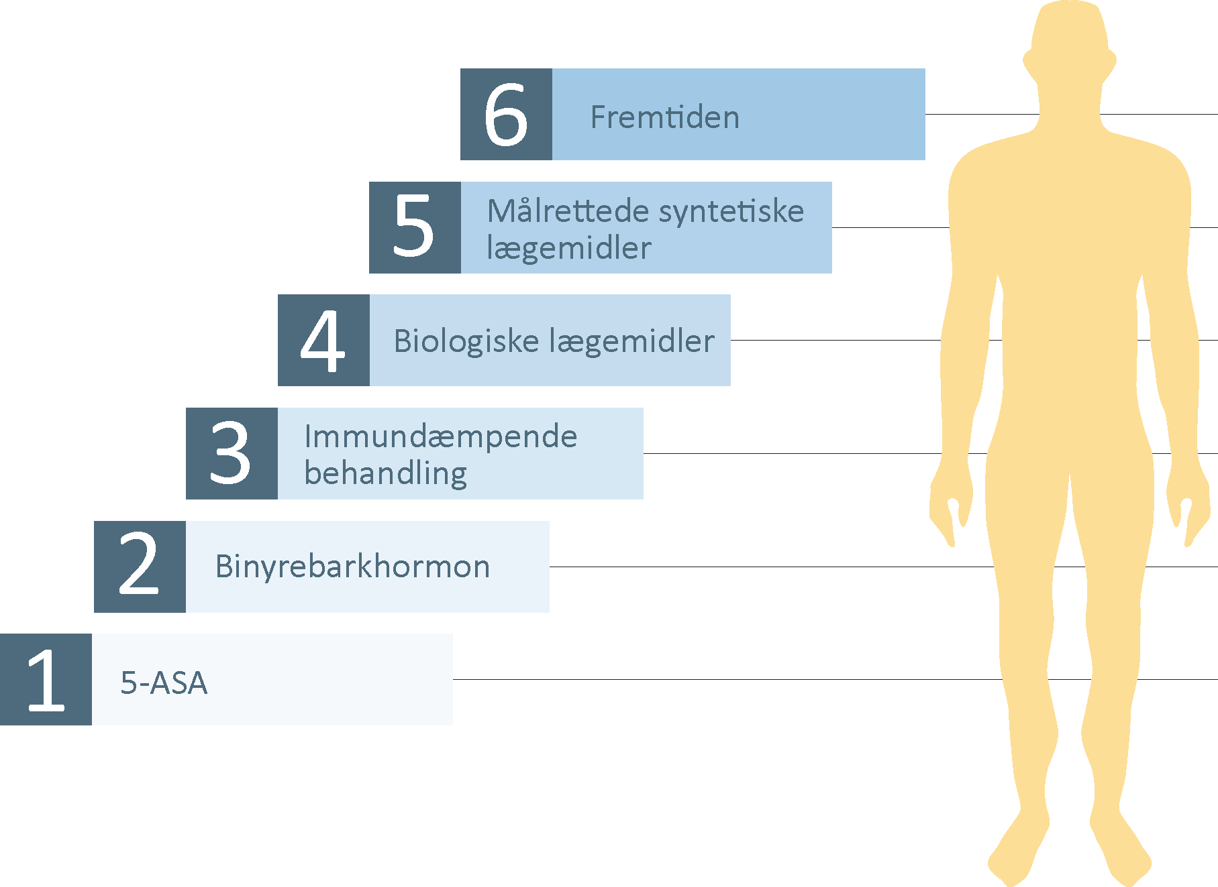
Medicinsk behandling
5-ASA
Opbygget så det overvejende frigives i tyktarmen
Virker lokalt i tarmens betændte slimhinde
Dæmper betændelse
Effekt ved aktiv sygdom
Forebyggende virkning
Læs om statistik
Notes:
Mesalazin: er fællesbetegnelsen for 5-aminosalisylsyre (5-aminosalicylic acid ofte forkortet 5-ASA), som hæmmer nogle af de stoffer i immunsystemet, der forårsager tyktarmsbetændelse. 5-ASA forbindelsen er i sig selv meget effektiv og har relativt få bivirkninger. 5-ASA præparater er sædvanligvis effektive i milde til moderate sygdomstilfælde med colitis ulcerosa, og ikke mindst til at forhindre tilbagefald af sygdommen.
Salazopyrin: nedsat sædkvalitet (som eneste præparat)
Bivirkninger:
hududslæt
hårtab
hovedpine
kvalme
opkastninger
mavesmerter
diare

Slide 17

Patienter i behandling med 5-asa (ro i sygdommen)
Risiko for tilbagefald inden for 2 år hos gruppen som følger behandlingen versus gruppen som ikke følger behandlingen
Følger behandlingen
7 ud af 100
Følger ikke behandlingen
53 ud af 100

Slide 18
Medicinsk behandling
Binyrebarkhormon
Dæmper betændelsen i tarmslimhinden
Hurtig effekt ved aktiv sygdom
Anvendes ikke forebyggende
Gives kun som kur
Notes:
Binyrebarkhormon: Graden af betændelse i tarmen og symptomer er afgørende for, hvor stor dosis der gives og om der skal følges en nedtrappende strategi
Bivirkninger:
humørsvingninger
tendens til søvnbesvær
sultfornemmelse
væske i kroppen
knogleafkalkning (husk kalktilskud)
risiko for BT forhøjelse og forhøjet BS

Slide 19
Medicinsk behandling
Immundæmpende behandling
Dæmper / hæmmer immunsystemet så det ikke reagerer så aggressivt mod sig selv
Effekten indsætter gradvist
Læs om statistik
Notes:
Immunmodulerende behandling
Bivirkninger:
kvalme, opkast
influenzalignende symptomer
lysfølsomhed (husk solcreme)
påvirkning af bugspytkirtel, lever og knoglemarv.
HUSK hyppig blodprøvekontrol!

Slide 20

Patienter i behandling med immundæmpende medicin
Risiko for lymfom hos patienter i behandling med immundæmpende medicin versus patienter uden immundæmpende medicin
Med immundæmpende medicin
9 ud af 10.000
Uden immundæmpende medicin
3 ud af 10.000

Slide 21
Medicinsk behandling
Biologisk lægemidler
Kan virke ved at binde sig til (og inaktivere) sygdomsstimulerende signalstoffer. Herved hæmmes / bremses betændelsesprocesserne
i tarmen
Kan virke ved at forhindre betændelsesceller i at komme fra blodbanen over i tarmen
Notes:
Biologisk behandling
Immunsystemets celler kommunikerer ved at sende signalstoffer til hinanden. Ved IBD er der en overvægt af signalstoffer, der giver betændelse i tarmen
Biologiske lægemidler virker ved at binde sig til (og inaktivere) disse sygdomsstimulerende signalstoffer. Herved hæmmes / bremses betændelsesprocesserne i tarmen. Inaktiveringen af signalstofferne genopretter helt eller delvist balancen i immunsystemet
Andre lægemidler virker ved at forhindre betændelsesceller i at komme fra blodbanen over i tarmen
Bivirkninger:
øget risiko for infektioner
ledsmerter
hovedpine
træthed
svimmelhed
kvalme
rødme, kløe, hævelse eller eksem hvor der injiceres
allergiske reaktioner

Slide 22
Medicinsk behandling
Målrettede syntetiske lægemidler
Ny form for immundæmpende behandling
Piller / Kapsler
Notes:
MSL er den nyeste form for behandling.
Virkningen er, som ved den biologiske medicin, rettet mod signalstoffer i inflammationen.

Slide 23
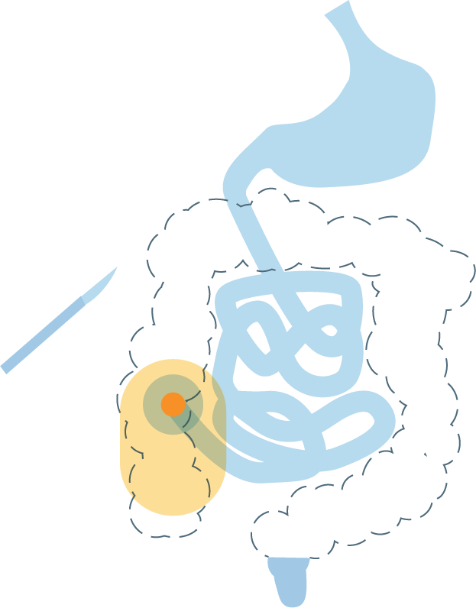
Kirurgisk behandling
Kolektomi
Stomi
Pouch
Spring denne del over
Notes:
Operation udføres for at fjerne sygdom der ikke kan medicinsk behandles med tilfredsstillende resultat.
Bedst at operere planlagt fremfor akut.
En god præoperativ tilstand er vigtig for det postoperative forløb.
For mange kan operation være en rigtig god behandling da kroppen slipper af med sygdomsbyrden
Mellem 5-10 % opereres indenfor det første år fra diagnosetidspunkt, herefter nedsættes risiko for operation.
Under en tredjedel af patienter med colitis ulcerosa bliver opereret
Standard operation ved colitis ulcerosa vil være anlæggelse at ileostomi ved forudgående fjernelse at tyktarmen. Hvor det er muligt kan der senere blive anlagt Pouch.

Slide 24
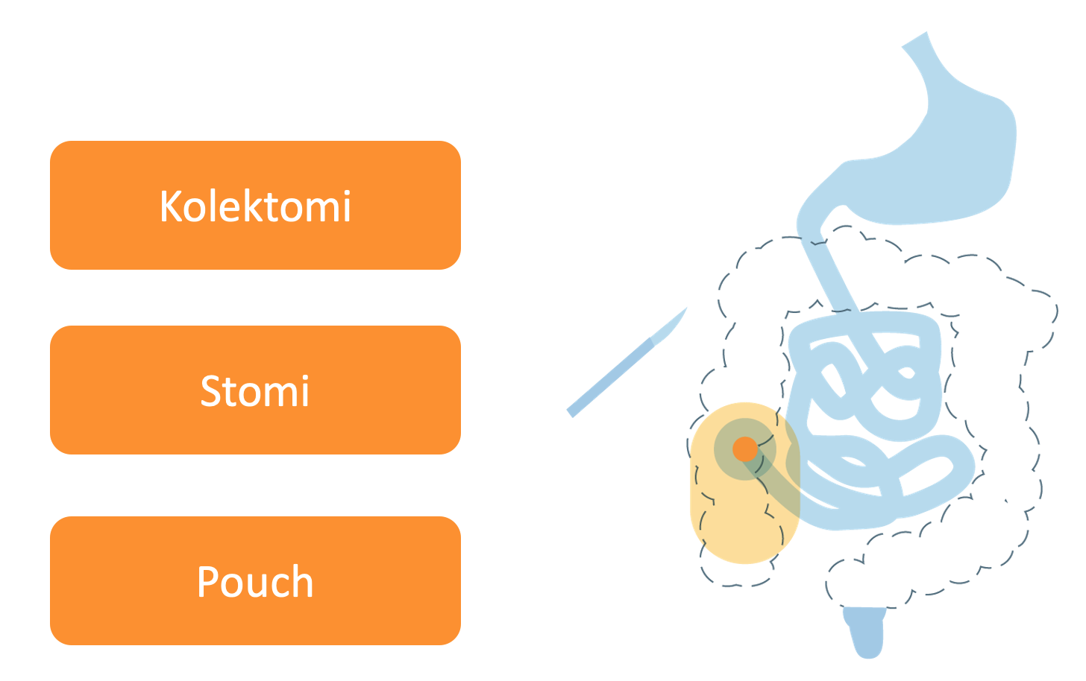
Kolektomi
Fjernelse af hele tyktarmen
Operationen foregår oftest gennem 4-5 huller (laparoskopisk)
Bevaring af endetarmen (rectum)
Tyndtarmen lægges frem i gennem huden på maven
Oftest mulighed for genetablering til endetarm, såfremt denne er sygdomsfri
Notes:
Ved ileostomi-operation føres enden af tyndtarmen ud af et hul i højre siden af maven. Herpå sættes en plade hvorpå en pose til opsamling af mavesaft/fæces kan fæstnes. Der er forskellige former og størrelser på disse poser. Stomien bliver tilpasset, så den passer bedst muligt.
Afføringen bliver tyndere da det er tyndtarmsindhold.
Der kan være madvarer der bør undgås (kost til ileostomiopererede)
Den bevarede endetarm kan til tider give gener og det kan være nødvendigt med lokalbehandling (stikpiller).
Det er som regel muligt at få god information og vejledning af stomisygeplejerske inden operation. Evt. kontakt til andre stomiopererede.
Opfølgning via stomiklinik.

Slide 25

Stomi
En åbning i højre side af maven hvor tyndtarmen er ført ud og hvor afføringen samles i en pose.
Laves i forbindelse med fjernelse af tyktarmen.
Kan være midlertidig – især hos unge tilbydes senere anlæggelse af pouch
De hjælpemidler, der skal bruges i plejen af stomien, tilpasses den enkelte
Notes:
Ved ileostomi føres enden af tyndtarmen ud af et hul i højre siden af maven. Herpå sættes en plade hvorpå en pose til opsamling af mavesaft/fæces kan fæstes. Der er forskellige former og størrelser på disse poser. Stomien bliver tilpasset, så den passer dig bedst muligt.
Afføringen bliver tyndere da det er tyndtarmsindhold.
Der kan være kostemner der skal undgås (kost til ileostomiopererede)
Den bevarede endetarm kan til tider give gener og det kan være nødvendigt med lokalbehandling (stikpiller).
Det er som regel muligt at få god information og vejledning af stomisygeplejerske inden operation. Evt. kontakt til andre stomiopererede.
Opfølgning via stomiklinik.

Slide 26
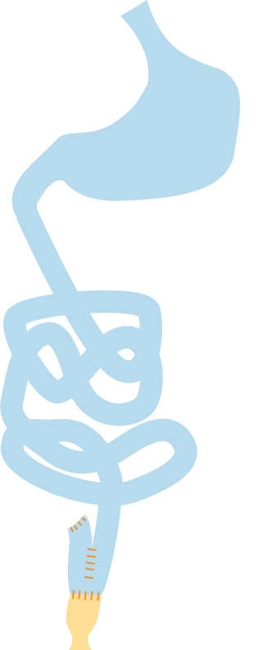
Pouch
Oftest en J pouch
Stomien lukkes
Der laves et reservoir af tyndtarm,
som forbindes med den stump af endetarm, der er tilbage
Genetablering af den naturlige vej
for afføring
Beslutning om pouch kan tages op til flere år efter fjernelse af tyktarmen
Notes:
Efter anlæggelse af pouch skal man forvente hyppigere toiletbesøg end normalt.
Evt. særlige kosthensyn men dette er meget forskellig fra person til person.

Slide 27

KRAM faktorer ved IBD
Kost
Rygning
Alkohol
Motion
Notes:
Kost:
Der findes ikke en særlig IBD-diæt eller regler for, hvordan man skal spise, når man har Crohns sygdom eller colitis ulcerosa.
Men det er vigtigt at spise en sund og nærende kost.
Som udgangspunkt bør man følge sundhedsstyrelsens kostråd.
Laktoseintolerans: En del patienter vil opleve laktoseintolerans i forbindelse med opblussen af deres sygdom. De har sværere ved at nedbryde laktose, hvilket giver diarré, mavesmerter og oppustethed ved indtagelse af mælk og mælkeprodukter.
Man kan prøve med laktosefrie mælkeprodukter.
Mavesmerter: For nogle kan rå grøntsager og frugt udløse mavesmerter. Her anbefales det at koge, stege, blende, rive eller skrælle både frugter og grøntsager – og se, om det gør en forskel.
Fuldkorn: Generelt anbefales fuldkornsprodukter, men hvis tarmen har en forsnævring, kan det være nødvendigt at undgå ex. trevlede grøntsager og hele kerner.
Luftgener: Når der er udbrud, giver særligt fed mad, kål og bælgplanter som bønner og kikærter luft i maven. Man bør også undgå drikkevarer med kulsyre og sødestoffer. Det er altid en god ide at prøve sig frem.
Nedsat appetit: Ved manglende appetit, kan man supplere kosten med ernæringsdrikke, der sikrer tilstrækkelig med næring og så vægttab så vidt muligt undgås.
Rygning: Crohns sygdom: Rygere har dobbelt så stor risiko som ikke-rygere for at udvikle Crohns sygdom. Er Crohns sygdom allerede til stede, så forværrer rygning desuden sygdommen, og øger risikoen for opblussen. Den øgede risiko og forværringen af sygdommen stopper, når rygningen stoppes.
Colitis ulcerosa: Rygning kan have en gunstig indflydelse på sygdommen, men ud fra en samlet vurdering af skader på andre organer i kroppen (lunger og kar), anbefaler man ikke, at personer med colitis ulcerosa ryger.
Alkohol: Der er ingen tegn på at alkohol fremkalder opblussen eller forværrer sygdomsaktiviteten ved IBD. Alligevel er det almindeligt for IBD-patienter at opleve symptomer i form af diarré eller mavesmerter ved indtag af alkohol, selv efter få genstande.
Motion: Motion har en god effekt hos IBD patienter.
Det forebygger knogleskørhed, kan nedsætte fatique (kronisk træthed) og give større livskvalitet.

Slide 28

Compliance
En vellykket behandling er et samarbejde
mellem patient og sundhedspersonale
Du er ekspert på eget liv
Forbered dig inden dit besøg
på sygehuset / samtale med lægen
Tag din medicin som anbefalet
Vigtigt, du er tryg ved behandlingen
Notes:
Inflammatorisk tarmsygdom betyder et samarbejde mellem patient og sundhedsprofessionel/behandlingssted uden slutdato.
Patienten er ekspert på eget liv og den professionelle bidrager med sin faglige viden og kompetencer.
Samarbejdet bygger på gensidige aftaler og kræver ærlighed og respekt fra begge sider.
Den professionelle bør bruge sin faglighed på en sådan måde, at det giver mening for patienten og også bliver muligt at efterleve aftalen.
Vigtigt at patienten er med på, at det er mere hensigtsmæssigt at sige fra overfor den givne behandling, fremfor at sige JA og derefter ikke holde aftalen.
Vigtigt at den professionelle er åben overfor patientens mulige indvendinger og særlige behov i forhold til det den faglige viden tilsiger i situationen.

Slide 29

Aftaler og kontakt til afdelingen
Kontaktperson xxxxxxxx
Åbningstider xxxxxxx
Mail xxx@xxxxxxx
Telefon xx xx xx xx
Kontakt udenfor åbningstid
Xxxxxx Xxxxxxxxx

Slide 30

Dine kontakter
Kontaktlæge
Xxxxx Xxxxxxxxx
Patientansvarlig læge
Xxxxx Xxxxxxxxx
Kontaktsygeplejerske
Xxxxx Xxxxxxxxx
Notes:
Som patient vil man ofte opleve at man i sit forløb på hospitalet, møder mange forskellige læger og sygeplejersker.
Det kan være en god ide at gøre opmærksom på det, hvis man gerne vil tale med den samme læge, når man møder ind til sine faste kontroller.
Møder man ind akut, vil man blive set af den læge der har tid den dag og her vil det ikke altid være muligt at møde sin faste læge.
Kontakt til ambulatorium og evt. kontaktpersoner kan foregå telefonisk (i telefontiden) eller via den digitale platform.
PAL: Patienter skal tildeles en patientansvarlig læge (PAL), hvor det skønnes fagligt relevant.
Patientansvarlig læge er indført for at gøre det mere overskueligt at være patient i det danske sundhedsvæsen, hvis man har kontakt til flere læger og hospitaler på én gang.
Det er den patientansvarlige læges ansvar at sikre, at man som patient er inddraget i beslutninger og føler sig tryg.
På hospitalets digitale platform kan man se hvem der er ens patientansvarlige læge (PAL)

Slide 31
Del 2

Slide 32

Mave-tarmsystemet
Symptomer udenfor
mave-tarmsystemet
Undersøgelser
Xxxxxxxx
Spring denne del over

Slide 33





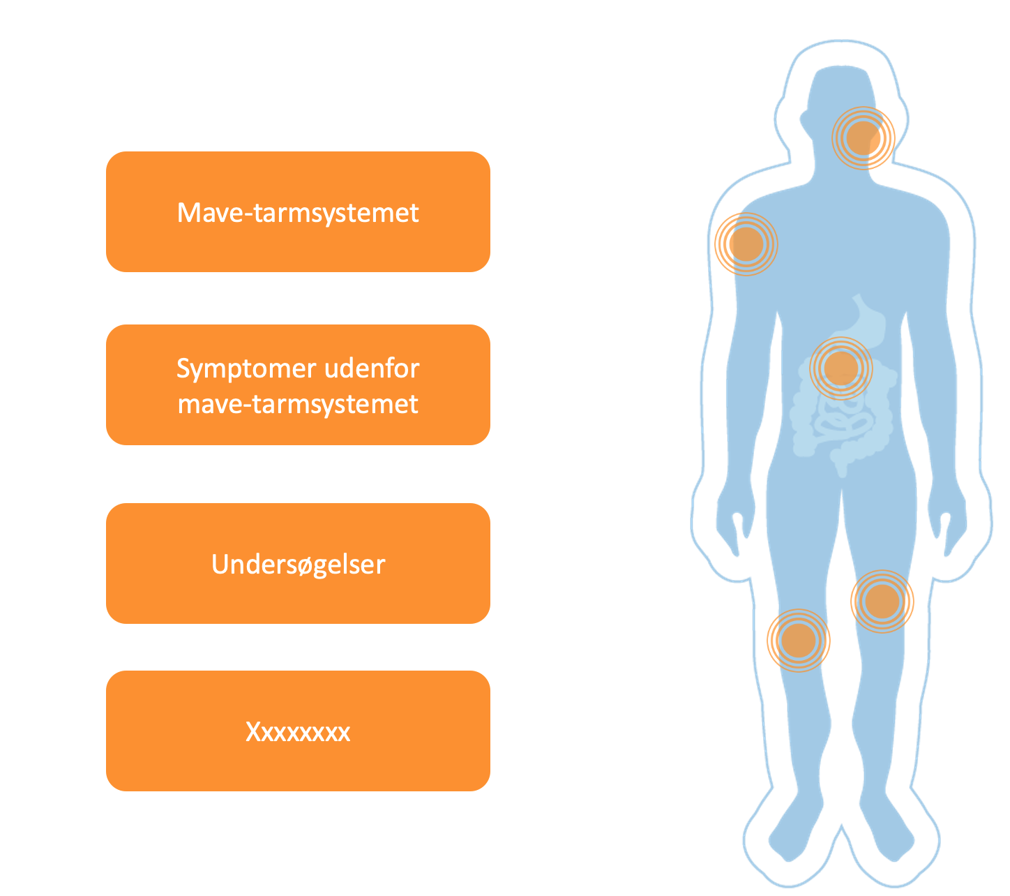
Mave-tarmsystemet
Munden
Maden splittes og blandes med spyt, der indeholder enzymer
Mavesækken
Fordøjelsen starter
Tilsætter fordøjelsesenzymer
Tyndtarmen
Her optages næringsstoffer, vand og salte
Vitamin B12 i nederste del af tarmen
Tyktarmen
Her optages vand og salte
Afføringen koncentreres
Endetarmen
Reservoir
Notes:
Mund (oris): Her splittes maden og blandes med spyt, der blandt andet indeholder enzymer til nedbrydning af stivelse og fedt.
Spiserør (esophagus): Er et ca. 25 cm langt elastisk muskelrør med en indvendig diameter på ca. 2 cm.
Mavesækken (ventriklen): Der produceres ca. 2- 3 liter mavesaft i døgnet. Muskler i mavesækken sørger for at ”safter” som mavesækken udskiller, blandes med føden.
Tolvfingertarm (duodenum): Ca. 15 cm lang. Galdesalte, pancreasenzymer og syreneutraliserende stoffer tilsættes føden via kanal til duodenum.
Bugspytkirtlen (pancreas): Er et relativt fladt kirtelorgan på op til 15 cm, formet som en lang trekant. Her dannes bl.a. enzymerne lipase, amylase og protease, der nedbryder henholdsvis fedt, kulhydrat og protein. Pancreas danner også insulin.
Tyndtarmen: Består af tolvfingertarmen (duodenum) efterfulgt af jejunum og ileum. Den er beklædt med villi. Der er en klar defineret overgang mellem duodenum og jejunum, mens overgangen mellem jejunum og ileum er mere flydende. Jejunum går over i ileum og distale ileum. Tyndtarmen er samlet ca. 5-6 meter. Foldes tyndtarmen ud, svarer dens areal til en fodboldbane.
Tyndtarmsvæggen producerer selv enzymer, men skubber også føden videre ved hjælp at muskler i tarmvæggen. Under transporten nedbryder fordøjelsesenzymer maden til mindre dele. Til sidst kan makro-næringsstoffer som kulhydrat, fedt og protein samt mikro-næringsstoffer: mineraler og vitaminer trænge gennem tarmvæggen, optages i blodet og føres videre til leveren.
B-12 vitamin og galdesyre optages i den nederste del af ileum. Jern optages i jejunum. I leveren lagres nogle af næringsstofferne mens andre ombygges og transporteres til brug ude i cellerne. Her bruger kroppen næringsstofferne som energi samt til opbygning og vedligeholdelse af kroppens væv .
Tyktarm (colon): Begynder hvor ileum slutter. Området hvor de mødes hedder coecum. Det er her blindtarmen (appendix) findes. Tyktarmen deles op i 5 dele: ascendens, transversum, descendens, sigmoideum og endelig rectum. Tyktarmen er ca. 1,5 meter lang og indeholder mange milliarder bakterier.
Endetarm (rectum): Slutter i analkanalen som er tarmens lukkemuskel.
Lever (hepar): Er et livsnødvendigt organ, der sidder opadtil under højre kurvatur under ribbenskanten. Det er et karrigt og blodrigt organ med galdegange, der danner galdesaft som opsamles i galdeblæren. Leveren tilføres ilt via leverarterien, der grener sig fra aorta. Venaporta fører bl.a. næringsstoffer fra mave og tarm til lever.
I leveren nedbrydes bl.a. alkohol, medicin og giftstoffer. Leveren er lager for vitaminer og fedt og den laver hormoner og styrer stofskifteprocesser, der gør at maden, vi spiser kan bliver til næringsstoffer som kroppen er i stand til at udnytte.
Galdeblære (vesicae fellis): I leveren dannes galdesaft der opbevares i galdeblæren indtil kroppen har brug for det.

Slide 34
Symptomer på sygdom udenfor mave-/ tarmsystemet (klik på emne)
Ledsmerter - Gigt
Hudsymptomer
Øjensymptomer
Lever- / Galdevejssygdom
Notes:
Symptomer udenfor mave-/tarmsystemet kaldes også ekstraintestinale symptomer.

Slide 35
Ledsmerter og gigt
Ledsmerter
I forbindelse med kronisk tarmbetændelse kommer til
udtryk ved:
springende smerter i de store led. Kan ofte behandles i ro,
når tarmsygdommen behandles i ro
smerter i små led som fingre og tæer. Kan være uafhængig
af opblussen i sygdom og svære at behandle
Gigt (10-25%)
Vær opmærksom på, at når man har IBD er man i øget risiko
for leddegigt og Mb. Bechterew.
Symptomer herpå
  rødme
  hævelse
  smerter
Kræver reumatologisk udredning
Klik og læs
mere om:
Hudsygd.
Øjensygd.
Lever og galde
Notes:
VIGTIGT: Ledsmerter er ikke det samme som gigt. Ved gigt kommer der rødme og hævelse af leddene samt nedsat funktion af disse.
Gigt (Artritis): Smerter, rødme og hævelse, samt nedsat funktion kan opleves i forskellige led.
Store led: springende og asymmetriske smerter.
Små led: betændelse i små led mærkes ofte på hænder og fødder. Generne er svære at behandle og hænger ikke nødvendigvis sammen med opblussen i IBD.
Rygsøjlegigt (mb. Bechterew): En tilstand der kræver vurdering af en reumatolog mhp. behandling.
Ledsmerter (Arthralgier): Ofte symmetriske ledsmerter, uafhængig af IBD-opblussen, svære at behandle.

Slide 36
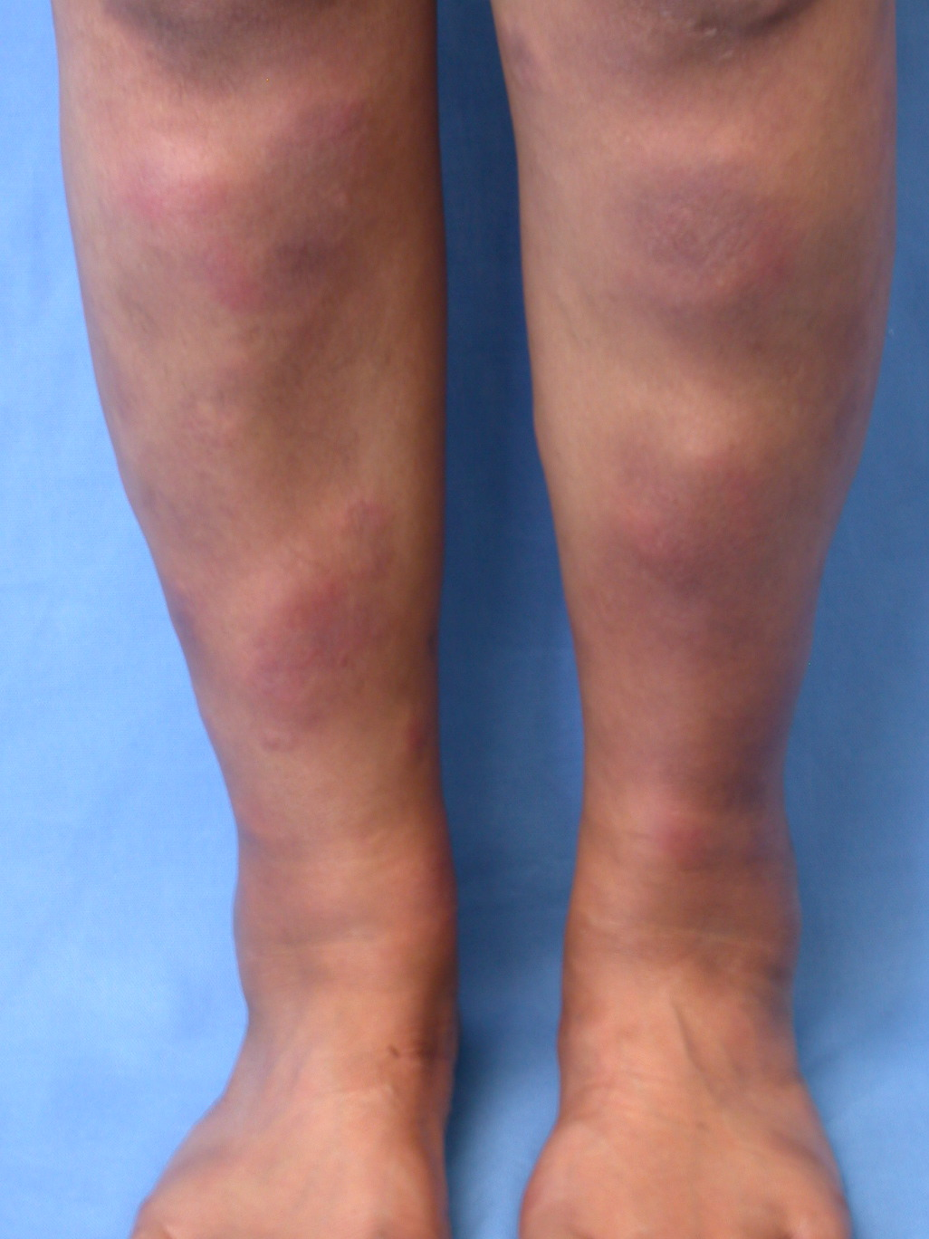
Symptomer fra huden
På huden kan ses sårdannelse
eller knuderosen (2-10%)
Som oftest på underarme
og ben
Klik og læs
mere om:
Ledsmerter
og gigt
Øjensygd.
Lever og galde
Notes:
Knuderosen (erythema nodosum): Ses hos 2-10%. Er knuder i huden som oftest sidder på skinneben og underarmens inderside. Knuderne er ømme og blå-røde. Der kan være mere end én og de er oftest op til ca. 2 cm med rødme spredende sig omkring selve knuden. Ses oftest ved aktivitet i tarmsygdommen.
Pyoderma gangrenosum: Ses meget sjældent (< 2%). Det starter ofte med røde blister, hvorfra det siver, kan efterfølgende blive smertende ulcererende sår, der kan have svært ved at hele. Sårene ses oftest når tarmsygdommen er aktiv. Heling kan tage flere måneder.
Disse diagnoser kræver tilknytning til specialafdeling (hudlæge).

Slide 37
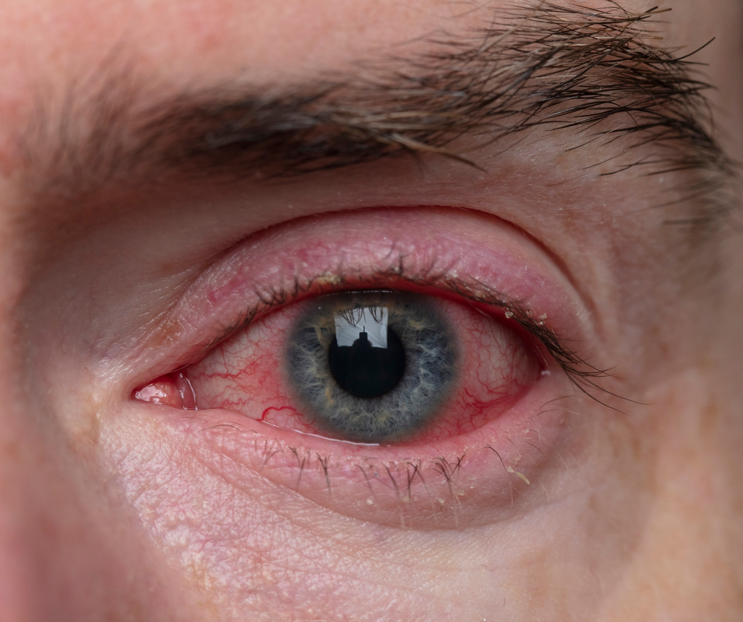
Symptomer fra øjne
Regnbuehindebetændelse (5-8%)
Røde øjne, som smerter ved stærkt lys
Klik og læs
mere om:
Ledsmerter
og gigt
Hudsygd.
Lever og galde
Notes:
Øjensymptomer af forskellig art ses hos 5-8% af IBD patienterne
Regnbuehindebetændelse (Uveitis): Viser sig ved røde øjne, tåreflåd og sløret syn, samt stærke og let murrende smerter ved lys. Der kræves hurtig behandling, da lidelsen ellers kan være langvarig. I værste tilfælde kan patienten miste synet. Behandling sker via øjenlæge. Regnbuehindebetændesle er en autoimmun reaktion eller en infektion i regnbuehinden.
Episkleritis: Er en inflammatorisk reaktion i den hinde der ligger mellem det hvide i øjet og den tynde slimhinde henover. Symptomerne er dilaterede røde blodkar, brændende og sviende smerter i området samt tåreflåd. Synet påvirkes oftest ikke.
Disse diagnoser kræver tilknytning til specialafdeling (øjenlæge).

Slide 38

Lever-/Galdevejssygdom
Primær skleroserende kolangit (1-4%)
Klik og læs
mere om:
Ledsmerter
og gigt
Hudsygd.
Øjensygd.
Notes:
Ca. 1-4% af patienter med IBD udvikler kronisk betændelse i galdegangene (Primær Skleroserende Kolangit – PSC): Patienter der udvikler PSC har colitis ulcerosa eller colonCrohn.
Symptomerne kan være skjulte i årevis, men PSC er en progressiv leversygdom der fører til forsnævringer af galdegangene. Symptomerne er træthed og hudkløe men diagnosticeres oftest pga. forhøjede levertal. Tegn på PSC er smerter under højre kurvatur, ikterus og feber. Patienter med PCS har en øget risiko for at få kræft i galdegange, galdeblære og tyktarm. Patienter med PSC får lavet årlig koloskopi. I udbredt grad fører PSC til levertransplantation.

Slide 39

Undersøgelser (klik på emne)
Blodprøver
Afføringsprøver
Kikkertundersøgelser
(sigmoideoskopi, koloskopi)
Scanning – Ultralyd og MR (fistler) CT
Spring denne del over
Notes:
Der kan være individuelle rutiner på de forskellige sygehuse – tilpas dette slide så det følger jeres rutiner
Blodprøver tages ved ambulant kontrol, opblussen og kontrol af medicinsk behandling.
Afføringsprøver for patogene tarmbakterier – for at udelukke bakteriel årsag til sygdomsforværring /udbrud.
Sigmoideoskopi – information om betændelsesaktivitet / mulighed for biopsier.
Koloskopi – samme muligheder, her undersøges hele colon.

Slide 40
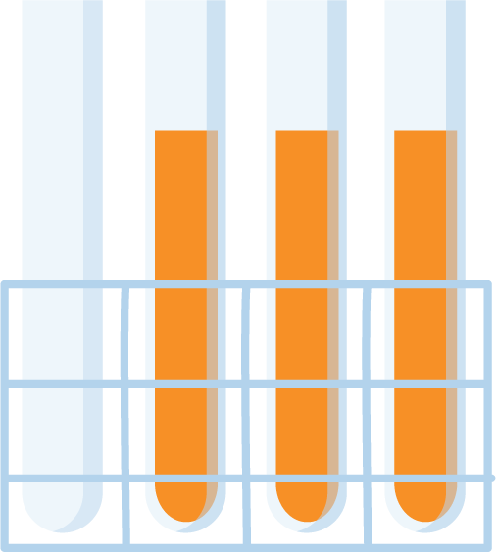
Blodprøver
Der kan tages mange forskellige blodprøver med forskellige tidsintervaller alt efter sygdommens karakter, sværhedsgrad og i forhold til behandlingen.
Klik og læs
mere om:
Afføringspr.
Kikkertund.
MR
Notes:
De mest almindelige blodprøver
Kan variere fra hospital til hospital og over tid !!

Slide 41
Afføringsprøver
Undersøges for calprotectin
(inflammationsmarkør)
Diarré-fremkaldende tarmbakterier
Parasitter
Klik og læs
mere om:
Blodprøver
Kikkertund.
MR
Notes:
Afføringsprøve til D+R tages når diagnose skal stilles samt i forbindelse med opblussen af sygdommen.
Afføringsprøve for calprotectin tages typisk ved kontrolbesøg.

Slide 42
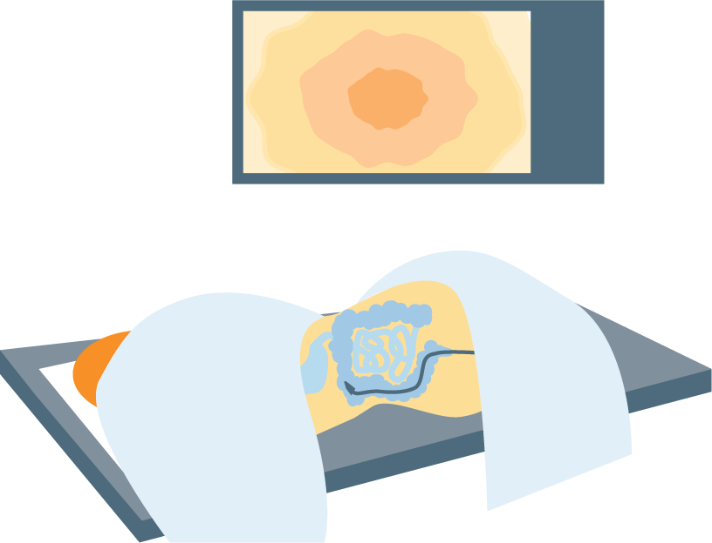
Kikkertundersøgelser (sigmoideoskopi - Koloskopi)
Klik og læs
mere om:
Blodprøver
Afføringspr.
MR
Notes:
Koloskopi og sigmoideoskopi udføres altid med patienten liggende på venstre side.
Det gør det nemmere at føre skopet op i tarmen jvf. tarmens anatomi.
Undersøgelsen kan være forbundet med et vist ubehag og smerter, men er et vigtigt led i diagnostikken og vurderingen af inflammationsgraden.
Ved koloskopi, som er kikkertundersøgelse af hele tyktarmen, gives der både smertestillende og beroligende medicin.
Mulighed for bedøvelse med NAPS eller i UA.

Slide 43

MR-scanning
Undersøgelse af:
Tyndtarm
Fistler
Bylder
Klik og læs
mere om:
Blodprøver
Afføringspr.
Kikkertund.

Slide 44
Ny med kronisk tarmbetændelse
– der kan være udfordringer
Fritid
Smerter
Inkontinens
Stress
Kost
Social-lovgivning
Træthed
Fertilitet
Xxx
Vaccina- tioner
Sex og nærhed
Familie og venner
Xxxx
Verden er stor
Xxxxxx
Job og uddannelse
Xxxx
Spring denne del over
Xxxxxx
Sport og motion

Slide 45

Fritid
Hold fast i de fritidsinteresser du tidligere har haft,
og som har været vigtige for dig
Afpas aktiviteten ud fra din sygdomsaktivitet
og hvordan du har det
At være aktiv øger også livskvaliteten
Notes:
At fastholde sine fritidsaktiviteter giver et positivt input og er med til at bedre livskvalitet.
For mange er det gavnligt i forhold til fatigue.

Slide 46

Stress
IBD er ikke forårsaget af stress, men ligesom ved andre
kroniske lidelser kan symptomerne øges i stressede perioder,
Se på din dagligdag - er der behov for ændringer ?
Notes:
Mange oplever, at deres maveproblemer bliver værre, når de er stressede. Det kan der være både en fysisk og en psykisk årsag til. Rent fysisk signalerer stress ’alarmberedskab’ til kroppen.
Når man er stresset, har man ofte ikke overskud til at lave ordentlig mad, man sover typisk dårligere og overhører måske i højere grad kroppens signaler.
Når sygdommen er i udbrud, vil man typisk være mere træt, og så bliver det mere udfordrende at få hverdagen til at fungere. Man kan få følelsen af utilstrækkelighed, og så er der skabt en ond cirkel, hvor stress og dårlig samvittighed afløser hinanden. Derfor er det vigtigt at forebygge stress og at have en plan klar, hvis man alligevel i perioder føler dig stresset.
Nogle har gavn af afslapningsøvelser, meditation, mindfulness eller yoga.
Fysisk aktivitet kan have en positiv og forebyggende effekt på stress, men det er meget forskelligt, hvad man kan overkomme af motion med IBD.
Start i det små og mærk efter, hvad der passer til dig og din sygdom. En kort gåtur i moderat tempo hver dag er bedre end ingenting.

Slide 47

Træthed - Fatigue
Fatigue er ikke den almindelige træthed, som alle
mennesker oplever, når de mangler søvn eller har
presset sig selv for hårdt i en periode
Det er en træthed, der føles som fuldstændig udmattelse, og den forsvinder ikke ved hvile eller søvn
Klik og læs
mere om:
Symptomer
Hvad kan
du gøre?
Notes:
Årsager til træthed der først skal udelukkes/behandles inden der kan være tale om fatigue:
Anæmi
Infektion
Feber
Bekymringer
Depression og stress
Sygdomsaktivitet
Inaktivitet
Uhensigtsmæssig ernæring

Slide 48
Træthed - Fatigue
Tegn på træthed / fatique i hverdagen
Besvær med at passe arbejde
Besvær med at klare mindre gøremål i hjemmet
Manglende socialt samvær
Utålmodighed og humørsvingninger
Nedsat selvværd
Påvirket seksualliv
Klik og læs
mere om:
Hvad kan
du gøre?

Slide 49
Træthed - Fatigue
Hvad kan du selv gøre?
Acceptér at du er træt
Sæt realistiske mål for hverdagen
Planlæg din dag
Prioritér det, der giver livskvalitet
Vær opmærksom på
vigtigheden af ernæring,
søvn og motion
Notes:
Hvad kan patienten selv gøre?
Acceptere at skulle sætte realistiske mål for prioriteringer i hverdagen
Opretholde et så normalt liv som muligt
Planlægge dagen med tanke på hvilke tiltag i hverdagen der fremmer og hæmmer fatigue.
Prioritere aktiviteter
Have en bevidsthed om at berøring og sex kan øge velbefindende
Være åben for at familie og venners støtte kan være en hjælp
Spise sundt
Have stabil søvnrytme, tage korte hvil, stå op og gå i seng samme tid hver dag
Dyrke motion som ikke må være udmattende, men sund. Bygge kroppen op, lytte til kroppens signaler. Træne yoga, meditation

Slide 50
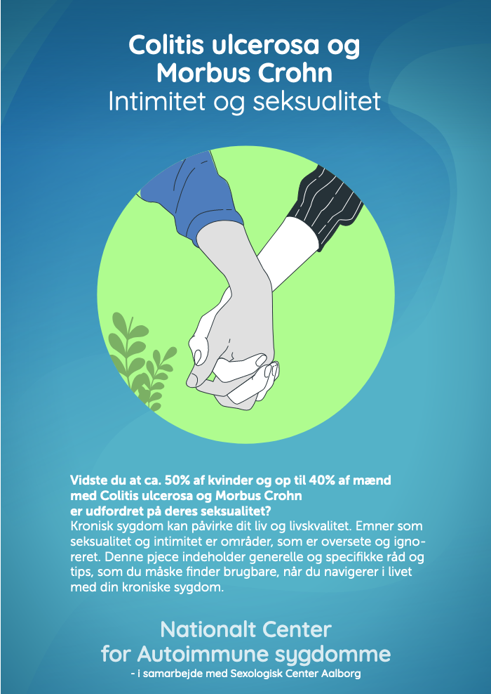

Sex og nærhed
IBD påvirker i perioder seksualiteten
IBD kan påvirke ens kropsopfattelse
Vær åben overfor din partner
Vær ærlig overfor dig selv – dyrk dig selv
Tal gerne med dine sundhedspersoner om dine bekymringer
sexogsamfund.dk
Notes:
Vi ved af erfaring at både mænd og kvinder kan have bekymringer om, hvorvidt IBD kan påvirke deres sex og samliv.
Det er vigtigt at acceptere at tanker, bekymringer, træthed samt sygdom kan nedsætte sexlysten i perioder.
Det er helt almindeligt at bekymre sig om nedsat sexlyst, gener ved samleje, ringere formåen og påvirkning af intimiteten ved IBD.
Man kan føle sig mindre attraktiv. Nogle har måske ændret fysisk udseende (ar, stomi), ændret kropssyn, andre har fistler, led gener eller andet (flatus).
Medicin kan også have påvirkning på sex og samliv. Noget medicin kan give vaginal svamp, andet medicin rejsningsproblemer og/eller psykiske udfordringer i form af depression.
Der kan være smerter og ubehag ved samleje samt bekymring for partnerens reaktion.
Hjælp/ideer til samtalen:
IBD er en del af dig, men ikke alt det der definerer dig. Fokusér på de ting, som du finder tiltrækkende hos dig selv.
Prøv at være ærlig over for din evt. partner og sørg for at I får talt åbent om den nye situation. Hvad oplever I som udfordrende og hvordan er det rart for begge at være intime sammen.
Din partners ønske om at være sammen med dig er måske ikke påvirket af de ting, som du oplever som “utiltrækkende”.
Det kan være en god ide at tale med sygeplejersken eller lægen om dine udfordringer, selvom det kan føles meget grænseoverskridende. De kan måske hjælpe dig med at få indkredset dine problemstillinger og komme med konkret hjælp og rådgivning.
Det kan også være at du og din partner vil have behov for at få rådgivning af en sexolog
Forslag til at indlede en samtale:
Jeg ved at patienter som dig, ofte kan have nogle spørgsmål eller problematikker i forhold til seksualitet…. Du skal vide at det er ok at snakke med mig om dette. Hvis jeg ikke kan svare, vil jeg finde nogen andre …..

Slide 51
Smerter
Smerter kan være et tegn på øget sygdomsaktivitet
Vær opmærksom på at tiltagende smerter
kan være et alarmsymptom
Smerterne kan være kroniske
I perioder kan det være nødvendigt at tage smertestillende midler, men et vedvarende forbrug må frarådes
Smertebehandling skal altid planlægges
i samarbejde med lægen
Undgå NSAID – brug evt. paracetamol
Notes:
Accept af sygdommen er vigtig i håndteringen af smerteoplevelsen.
Nogle patienter oplever at smerterne opstår i forbindelse med måltider og er derfor tilbøjelige til at springe måltider over. Det anbefales, at man i stedet prøver at spise små hyppige måltider.
Det er også en god ide at mærke efter, om der er særlige madvarer som forårsager maveproblemer og som det er bedst at undgå.
Nogle har gavn af afslapningsøvelser, meditation, mindfulness eller yoga.
Fysisk aktivitet kan have en positiv og forebyggende effekt på smerter, men det er meget forskelligt, hvad man kan overkomme af motion med IBD.
En kort gåtur i moderat tempo hver dag er bedre end ingenting.

Slide 52
Kost
Der findes ikke en særlig IBD-diæt
eller regler for, hvordan man skal spise,
når man har kronisk tarmbetændelse
Men det er vigtigt at spise en sund
og nærende kost
Følg som udgangspunkt
sundhedsstyrelsens kostråd
Notes:
Laktoseintolerans: En del patienter vil opleve laktoseintolerans i forbindelse med opblussen af deres sygdom. De har sværere ved at nedbryde laktose, hvilket giver diarré, mavesmerter og oppustethed, ved indtagelse af mælk og mælkeprodukter.
Her anbefales laktosefrie mælkeprodukter.
Mavesmerter: For nogle kan rå grøntsager og frugt udløse mavesmerter.
Man kan koge, stege, blende, rive eller skrælle både frugter og grøntsager – og se, om det gør en forskel.
Generelt anbefales det at spise fuldkornsprodukter, men har man en forsnævring i tarmen, kan det være nødvendigt at undgå hele kerner.
Når der er udbrud, bør særligt fed mad, kål og bælgplanter som bønner og kikærter undgås, da de kan give luft i maven. Ligeledes bør drikkevarer med kulsyre og sødestoffer undgås.
Nogle patienter oplever at der opstår smerter i forbindelse med måltider og er derfor tilbøjelige til at springe måltidet over. Det anbefales i stedet, at man prøver at spise små hyppige måltider og undgår de bestemte madvarer som forårsager problemerne.
Supplement til kosten: Ved manglende appetit kan man supplere kosten med ernæringsdrikke, der sikrer en tilstrækkelige balance med næringsstoffer. Ernæringsdrikke kan også anvendes for at undgå vægttab.
Hvis man ikke kan spise efter de officielle kostråd, kan det være en god ide at tage et dagligt tilskud af vitaminer og mineraler i form af en vitaminpille.
Det kan være vanskeligt at få dækket sit behov for vitamin D i vinterhalvåret, så derfor anbefales tilskud af D-vitamin fra oktober til april.
Hos menstruerende kvinder kan der være et øget behov for supplement af jern og folat.

Slide 53


Fertilitet
IBD er ikke en hindring
for at blive gravid
Enkelte medicinske præparater
skal du helt undgå før, under og
efter graviditet
Det vigtigste for en god graviditet
er ro i sygdommen ved graviditetens start
Klik og læs
mere om:
Graviditet
Amning
Arvelighed
Notes:
IBD er ingen hindring, hvis man ønsker at få børn. Der er dog nogle forhold, man skal være opmærksom på både før, under og efter graviditeten.
Kvinder med en kronisk tarmsygdom har generelt et normalt graviditetsforløb.
Graviditet i sig selv kan dog medføre et ændret afføringsmønster.
Det vigtigste er at kontakte sin mave-tarm specialist, hvis man ønsker at blive gravid, er gravid eller hvis man som mand ønsker at gøre sin partner gravid.
Inden en graviditet er det godt at få talt om den medicinske behandling, vigtigheden af ro i sygdommen, og hvordan symptomer fra tarmsygdommen skal håndteres under en graviditet.
Den medicinske behandling, som har skabt ro i sygdommen, er den behandling, som man skal fortsætte med både før, under og efter en graviditet.
En undtagelse er dog behandlinger, der indeholder lægemidlet methotrexat, som bør stoppes minimum tre måneder inden planlagt graviditet, da lægemidlet kan give misdannelser hos barnet.
Ro i sygdommen, når man bliver gravid og under selve graviditeten, er vigtig for fosterets udvikling.
Det kan nogle gange være svært at skelne sygdomsaktivitet fra graviditetsrelaterede gener. Hvis man har symptomer, som kan være tegn på aktivitet under graviditeten, bør man kontakt sin mave-tarm specialist.

Slide 54

Graviditet
Tal med din IBD læge om graviditetsønske
Planlæg din graviditet i rolig fase
Fortsæt den medicinske behandling
Ro før graviditet giver oftest ro i graviditeten
Klik og læs
mere om:
Amning
Arvelighed
Notes:
Planlæg graviditeten
Hvis sygdommen er i ro, har kvinder med en kronisk tarmsygdom generelt et normalt graviditetsforløb.
Sygdomsaktivitet vil som udgangspunkt medføre flere komplikationer for graviditeten end medicinen. Derfor anbefales det, at gravide kvinder med IBD fortsætter den medicinske behandling under graviditet.
Ro før graviditet giver ro i graviditeten. Hos 7 ud af 10 kvinder holder sygdommen sig i ro under hele graviditet, hvis den er i ro ved graviditetsstart.
Hvis sygdommen er aktiv ved begyndelse af graviditet, er der 50% risiko for, at sygdommen vil være aktiv under hele graviditeten.
Man skal huske at uanset om man har en kronisk tarmsygdom eller ej, ender 15-20% af alle graviditeter i spontan abort, hvilket oftest sker i 1. trimester.
Ved sygdomsaktivitet anbefales det at kontakte afdelingen.
Den største risiko for fosteret under graviditeten er aktiv sygdom

Slide 55
Amning
Du kan som udgangspunkt amme, når du er i medicinsk behandling
Amning øger ikke risikoen for aktivitet i din tarmsygdom
Klik og læs
mere om:
Graviditet
Arvelighed
Notes:
Modermælken indeholder mange værdifulde næringsstoffer, som gavner barnets trivsel.
Man kan som udgangspunkt amme, når man er i medicinsk behandling for IBD. Kun yderst sparsommme mængder medicin kan måles i modermælken.
Man kan amme, hvis man er i behandling med 5-ASA præparater, thiopurin, binyrebarkhormon og de fleste af de biologiske lægemidler.
Man må ikke være i behandling med methotrexat, da det udskilles i en større mængde i modermælken.
At amme øger ikke risikoen for aktivitet i tarmsygdommen.
Korte kure med antibiotika kan anvendes i forbindelse med amning.
Man kan altid spørge speciallægen til råds om medicinens indflydelse på amningen.

Slide 56

Arvelighed
Der er op til 5-10 % risiko for at jeres barn får sygdommen, hvis én af forældrene har kronisk tarmbetændelse
Hvis begge forældre har kronisk tarmsygdom er risikoen op til 35%
Dit barn arver ikke sværhedsgraden eller symptomer udenfor tarmen
Klik og læs
mere om:
Graviditet
Amning
Notes:
Både colitis ulcerosa og Crohns sygdom er arvelige sygdomme.
Der er op til 10% risiko for at barnet får sygdommen, hvis en af forældrene har sygdommen.
Hvis begge har sygdommen, er risikoen op til ca. 35%.
Barnet arver ikke sværhedsgraden af sygdommen, og ej heller
risikoen for følgetilstande i hud, led og øjne.
Barnet kan arve det sted i tarmen hvor sygdommen er.
Er der eksempelvis betændelse i overgangen mellem tynd- og tyktarmen, er der større sandsynlighed for at barnet også vil få sygdommen der.

Slide 57
Familie og venner
Vores erfaring er at:
Kendskab til sygdommen, symptomer og behandling
kan gøre det lettere for dig at håndtere og reagere på sygdommen
Involvering af familie og nærmeste evt. arbejdsgivere/
kollegaer har betydning for at kunne mestre sin sygdom
og bedre kunne søge hjælp og støtte
Gode sociale netværk kan have betydning for
at kunne mestre kronisk sygdom
Notes:
Når man rammes af sygdom, kan det være en god ide at involvere sin familie og nærmeste venner i sin nye situation, så de ved hvilke fysiske og psykiske forhold der kan være udfordret.
IBD er ofte uforudsigelig og der kan pludselig opstå ændringer i planer, hvor planlagte arrangementer og rejser må udsættes eller aflyses.
Der kan være også være mange følelser på spil hos familiemedlemmer tæt på patienten. Der hvor der er mulighed for at tale åbent og ærligt om problemerne, vil det ofte være nemmere at finde løsninger og acceptere situationen.
Vores erfaring er at jo mere man som patient ved om sin sygdom, symptomer og behandling, jo mere kan man føle sig i kontrol og jo bedre vil man kunne håndtere de forskellige situationer man havner i.
Flere afdelinger har særlige undervisningstilbud som f.eks. patientskole/ patientseminar hvor der også kan være mulighed for at tage en pårørende med.
Mange søger viden på internettet, men kan blive vildledt af en masse informationer af vekslende kvalitet. Vores råd er at anvende personalet på afdelingen til information, råd og vejledning
Det er en stor psykisk belastning at leve med en kronisk tarmsygdom, og det er ikke altid, man møder forståelse fra omverdenen.
Mange vælger derfor at være private omkring deres sygdom og situation.
Vores erfaring er dog at det kan være en god ide at involvere sin familie og nærmeste venner. Jo mere de forstår situationen og hvilke fysiske og psykiske forhold der kan være udfordret, jo bedre kan de hjælpe og støtte.

Slide 58

Arbejdsliv - støttemuligheder
Socialrådgiver (CCF)
§56
Flexjob
Mulighed for
hjemmearbejdsplads
Nedsat arbejdstid
Klik og læs
mere om:
Uddannelse
Notes:
Det anbefales at man er åben omkring sin kroniske sygdom, for at kunne få den bedste hjælp og støtte.
Det er derfor en god ide at tale med sin arbejdsplads om sine muligheder ved kronisk sygdom.
Når man har en kronisk sygdom- IBD, kan man typisk have flere sygedage end sine kollegaer.
Symptomer fra tarmsygdommen eller bivirkninger af den medicinske behandling kan gøre det svært at klare de krav, der stilles på en arbejdsplads eller i et uddannelsesforløb.
Vores erfaring er at man i nogle perioder bliver nødt til at sætte barren lidt lavere og søge om hjælp og rådgivning.
Man kan kontakte CCF rådgiveren om råd og vejledning eller en socialrådgiver på sit hospital eller i sin kommune.
Der er muligheder for at søge:
§56: Hvis man lider af en langvarig eller kronisk sygdom, der betyder, at man kan få en del sygefravær på sit arbejde, har man mulighed for at få en aftale, der nedsætter arbejdsgivers udgifter i forbindelse med sygefravær, da arbejdsgiver kan få sygedagpengerefusion fra første fraværsdag.
Flexjob: Flexjob kan søges hvis man på grund af en væsentlig nedsat arbejdsevne ikke kan arbejde på normale vilkår. Et fleksjob giver mulighed for at arbejder færre timer om ugen og/eller med en lavere arbejdsintensitet, mens man er på arbejde.
Har man symptomer der er forstyrrende for ens dagligdag på arbejdspladsen, kan det være en god ide at tale med sine kolleger eller leder, så de forstår ens situation. Der kan evt også være muligheder for hjemmearbejdsplads i perioder.
Man har ikke oplysningspligt om sin sygdom på sin arbejdsplads, medmindre sygdommen har væsentlig betydning for ens arbejdsdygtighed.

Slide 59

Uddannelse - støttemuligheder
Studievejleder
Socialrådgiver
Forlængelse af uddannelsen
SU handicaptillæg
Socialpsykologisk støtte
Netværksgrupper
Notes:
Vores erfaring er at man i perioder bliver nødt til at sætte barren lidt lavere og søge hjælp, vejledning og rådgivning.
Studievejlederen på uddannelsesstedet kan her være en hjælp eller socialrådgiveren i kommunen.
Det anbefales her at man er åben omkring sin kroniske sygdom for at kunne få den bedste hjælp og støtte.
CCF har en socialrådgiver ansat, som kan kontaktes telefonisk eller på mail. Det kræver medlemskab af CCF
Man kan søge om handicaptillæg til SU og/ eller socialpsykologisk støtte under uddannelse.
Når der ansøges om handicaptillæg til SU, kræver det at man ikke har-, eller har haft et fritidsarbejde.
Ved socialpsykologisk støtte er der mulighed for at tilrettelægge uddannelse/eksamen med ekstra tid.
Det kan være godt at bruge et netværk – andre med kronisk sygdom, og spørge til deres erfaring med hvordan de har håndteret uddannelse og kronisk sygdom.

Slide 60
Sport og motion
Motion virker positivt på tarmsygdom – dels ved at
bedre livskvalitet men også på selve inflammationen
Afpas motionsniveauet efter din sygdomsaktivitet
og generelle tilstand
Vær opmærksom på ikke at presse dig selv for meget,
da det kan virke negativt på din sygdom
Noget medicin slører hvad din krop reelt kan
Hvis du dyrker sport på højt plan, skal du være opmærksom på dopinglisten (f.eks. Binyrebarkhormon)
Notes:
Ved behandling med højdosis Prednisolon bør man holde pause med hård fysisk træning – gå evt. en rask tur i stedet.

Slide 61


Inkontinens og luftafgang
Gode råd:
Bær hygiejne-bind / hygiejne-pads.
Hav altid et nødsæt-tøj med dig, vådservietter og opbevaringspose.
Hav en neutraliserende aerosol og håndsprit med dig
Undersøg, hvor der er toiletter på din vej.
Tjek toiletaftaler + app’en ‘Toiletfinder’
Undgå fed og stærk mad, coffein og alcohol
Lav regelmæssige bækkenbundsøvelser
God hudpleje
Stoppende medicin, analprop og skylning af tarm kan være en mulighed, men må kun bruges ved ro i sygdommen og ikke uden det er vurderet forsvarligt af læge
Notes:
Ekstensiv perianal sygdom, perianale operationer for fistler og abscesser kan påvirke
både indre og ydre lukkemuskel og kan give urge og inkontinens,
Hudpleje:
Tør forsigtig og kun én gang, vask rundt om anus, tør området forsigtigt, evt.
med føntørrer. Undgå stærkt duftende produkter, brug bomuldsundertøj.
Undgå creme - brug kun evt. zinkcreme/salve. Undgå at kradse
Der findes link til offentlige toiletter for medlemmer af Colitis-Crohn Foreningen og på LevMedIBD- app’en.
Ellers kan offentlige toiletter søges på kommunens hjemmeside.

Slide 62
Vaccinationer
Vaccinationer og immundæmpende behandling
Influenza vaccination
Pneumokok vaccination
HPV vaccination
Varicella zoster (ved indikation)
Vaccinationer og rejser:
Hvis du får immundæmpende behandling,
må du ikke få levende eller levende svækkede vacciner
sundhed.dk
Notes:
Når man er kronisk syg og skal starte behandling med immundæmpende lægemidler, er det vigtigt, at man forebygger infektioner med vaccinationer.
Mere end 50% af alle nye patienter med IBD vil på et tidspunkt få immundæmpende medicin.
Det bedste immunrespons på vaccine er inden immundæmpende medicin gives.
Følgende vacciner anbefales:
Influenza vaccination: Alle patienter i immunhæmmende behandling anbefales årlig vaccination mod influenza. Vaccination gives x 1 årligt, idet hver
influenzaepidemi kræver sin egen særlige vaccine.
Pneumokok vaccination: Alle patienter i immunhæmmende behandling anbefales vaccination mod pneumokoksygdom. Vaccinen kan fås på recept hos din egen praktiserende læge.
HPV: HPV-infektion overføres seksuelt og øger risikoen for kræft i livmoderhalsen.
Alle kvinder i immunhæmmende behandling anbefales vaccination. Vaccination mod HPV kan gives både før og efter man har fået virus
Hepatitis B vaccine: Hepatitis B virus smitter alene ved blodtransfusion og seksuel kontakt. Vaccination kan overvejes og er især relevant ved kontakt med smittede, fx
hos sundhedspersonale.
Varicella Zoster vaccine, VZV: Har man ikke haft skoldkopper som barn, kan man blive meget syg af skoldkopper som voksen. Har du ikke haft skoldkopper, anbefaler vi derfor vaccinationen.
Men OBS at vaccinen ikke må gives under- og tættere end 4 uger før behandlingsstart.
Covid-19 vaccination: Følg Sundhedsstyrelsens anbefalinger.
Ved immunhæmmende behandling må der IKKE gives levende vacciner
Efter levende vaccine må biologisk behandling først opstartes efter 4 uger og efter stop af biologisk behandling, skal der gå 3 – 4 mdr. efter vaccination.
Vaccinationer og rejser:
Hvis du planlægger længere udlandsophold kan det være relevant at inddrage din behandler et helt år før, da immunsupprimerende medicin bevirker, at man ikke kan vaccineres med levende vacciner (ex. Gul feber).
Dette kan have stor betydning hvis man planlægger at rejse til visse lande i Sydamerika og Afrika
Informationskilder:
Min Sygdom: https://min.medicin.dk/Sygdomme/Sygdom/
Rejsevaccination (ssi.dk): https://rejse.ssi.dk/
Vaccination ved nedsat immunforsvar - Lægehåndbogen på sundhed.dk: https://www.sundhed.dk/sundhedsfaglig/laegehaandbogen/rejsemedicin-vacciner/vacciner/generelt-om-vacciner/vaccination-ved-nedsat-immunforsvar/

Slide 63

Sociallovgivning
Handicaptillæg til SU
Medicintilskud
Forhøjet kørselsfradrag
Fradrag for dokumenterede
merudgifter
§56
Flexjob
Notes:
SU Handicaptillæg:
For at få handicaptillæg, skal almindelige betingelser for at få SU opfyldes.
Derudover skal der være en varig fysisk eller psykisk funktionsnedsættelse, som gør ansøger nærmest ude af stand til at have et studiejob
Diagnosen skal være lægefagligt dokumenteret.
§ 56:
Ordningen kræver, at sygdommen kan medføre et sygefravær på mindst 10 dage om året. Dage med delvist fravær tæller også med i opgørelsen, hvis der er tale om et fravær på mindst 4 timer ugentligt.
Ordningen kan kun bruges i relation til sygdommen. Det vil sige, at "almindeligt" sygefravær ikke kan dækkes af denne ordning.
Indlæggelse, ambulant behandling eller genoptræning skal medføre, mindst 10 fraværsdage inden for 1 år.
Indlæggelse eller behandling på andre typer af behandlingsinstitutioner end sygehuse er også omfattet, ligesom efterbehandling, kontrolundersøgelser og rekreation er det. Hvis der er tale om en rekreationsperiode, skal læge eller sygehus normalt særskilt attestere, at den er nødvendig.
Det er kommunen, der i den sidste ende skal godkende en § 56 aftale. Aftalen indgås mellem arbejdstager og arbejdsgiver.
Flexjob:
Et fleksjob er en ansættelse, hvor der tages hensyn til, at arbejdsevnen er begrænset på grund af helbredsmæssige forhold. Det betyder, at opgaver og arbejdstid i fleksjobbet bliver tilpasset det, ansøger kan klare.
Disse betingelser skal være opfyldt, for at kommunen kan bevilge fleksjob:
Ansøger skal være under folkepensionsalderen
Kommunen skal vurdere, at arbejdsevnen er væsentligt og varigt nedsat
Alle muligheder for at opnå en almindelig ansættelse, fx gennem omplacering, skal være undersøgt.

Slide 64

Verden er stor
– også når du har kronisk tarmbetændelse
Rejser kan kræve ekstra
forberedelse og planlægning
Bedst at rejse
når der er ro i sygdommen
Overvej rejsemål og
rejseform
Klik og læs
mere om:
Verden er stor
– Gode råd
Notes:
Forskellige rejseformer som charterferie, backpacking og højskoleophold kræver vidt forskellig forberedelse
At rejse indenfor EU/EØS er oftest enklest hvorimod det kræver en anden forberedelse at rejse oversøisk
Hvis man planlægger længere ophold kan det være relevant at inddrage sin behandler et helt år før.
Immunmodulerende og –supprimerende medicin bevirker at man ikke kan vaccineres med levende vacciner som f.eks. gul feber. Dette kan have stor betydning hvis man planlægger rejse til visse lande i Sydamerika og Afrika
Hvis medicinen kræver særlig opbevaringstemperatur skal man medbringe den i egnet køletaske. Behandlingssted kan ofte være behjælpelige med at finde en taske der kan holde temperaturen længe nok.
God ide at kontakte flyselskabet i forbindelse med at booke billet, da de så ofte kan opbevare medicinen under rette forhold under flyvningen
Rejser udenfor Europa
Der skal altid tegnes forsikring
Obs at der også dækkes hjemtransport
Flere detaljerede oplysninger via udenrigsministeriet www.um.dk eller indenrigsministeriet www.im.dk

Slide 65

Verden er stor
– også når du har kronisk tarmbetændelse
Det blå EU-sygesikringskort
Forsikring
Rejsebrev
Vaccination
Medicin med på rejsen
Turistdiarré
Gode rejseråd
  Hygiejne
  Medbring evt. antibiotika efter aftale med lægen
rejse.ssi.dk
Notes:
Det blå EU-sygesikringskort er et kort, der viser, at man har ret til behandling på samme vilkår som borgerne i det land, man rejser i. Man skal bruge det blå EU-sygesikringskort, når man rejser til et EU-land, Norge, Island, Liechtenstein eller Schweiz.
Kortet er gratis og er gyldigt i op til fem år. Hvis man skal bruge kortet til andet end ferie eller bor i udlandet, kan gyldigheden være kortere. Det er vigtigt, at det blå EU-sygesikringskort er gyldigt i hele den periode, man opholder sig i udlandet.
Hvis man rejser til andre lande end ovennævnte, dækker hverken det gule eller blå kort. Hvis man ønsker at være dækket af en sygeforsikring under rejse til disse lande, bør der tegnes en privat rejseforsikring hos forsikringsselskabet.
Forsikring
Som udgangspunkt dækkes ikke udgifter til kronisk sygdom der var kendt inden afrejsen
Det anbefales at man kontakter sit forsikringsselskab eller går på www.sos.dk for medicinsk forhåndsgodkendelse.
Man skal være opmærksom på om ens afbestillingsforsikring rent faktisk dækker ens behov.
Som udgangspunkt skal der have været ro og ikke lavet behandlingsændringer indenfor de seneste 3 mdr. – for nogle lande kan kravet dog være endnu længere
Den offentlige sygesikring dækker aldrig hjemtransport.
Nogle afbestillingsforsikringer dækker ikke indenfor landets grænser eller dækker kun op til et vist beløb.
Indenfor Norden (incl. Grønland og Færøerne) kan man rejse frit uanset sygdomsaktivitet.

Slide 66
Xxxx
Xxxxx

Slide 67
Xxxx
Xxxxx

Slide 68
Xxxx
Xxxxx

Slide 69
Xxxx
Xxxxx

Slide 70

Andre informationskilder
Min Sygdom: min.medicin.dk/Sygdomme/Sygdom
Rejsevaccination (ssi.dk): rejse.ssi.dk Her kan du se, hvilke vaccinationer,
du har brug for.
Vaccination ved nedsat immunforsvar - Lægehåndbogen på sundhed.dk: www.sundhed.dk/sundhedsfaglig/laegehaandbogen/rejsemedicin-vacciner/vacciner/generelt-om-vacciner/vaccination-ved-nedsat-immunforsvar
Copa – Stomiforeningen: copa.dk
Dansk Selskab for Gastroenterologi og Hepatologi patientinformation: dsgh.dk
Colitis-Crohn Foreningen: ccf.dk
Har du en kronisk tarmsygdom, giver disse link gode råd til at forstå
din tarmsygdom:
Lev med IBD: levmedibd.dk og levmedibd.dk/podcast-om-kost-og-livsstil

Slide 71
Andre informationskilder
‘Mit sygehus’ er en app, du kan finde i din appstore.
Her finder du bl.a. beskrivelser af patientforløb.
Vil du stoppe med at ryge?
Stoplinien: stoplinien.dk
Rygestop-tilbud er i samarbejde med sundhedsstyrelsen.
Find rygestop-tilbud i nærheden af dig.
For de unge findes bl.a. Ung med IBD: ungmedibd.dk
Ungepanelerne i Danmark (regionh.dk): regionh.dk/ungepanel/Sider
Headspace er et rigtig godt tilbud til børn og unge. Aldersgruppen er 12-25 år.
Det er ikke specielt målrettet unge med sygdom, men henvender sig bredt til unge,
så man møder unge med mange forskelligartede problematikker –
Det kan være en øjenåbner for mange, at der kan være mange forskellige årsager til,
at man har udfordringer i hverdagen.
Headspace – nogen at tale med: headspace.dk
Podcast: ”Fårking kronisk” , podcast om at være ung, forvirret og kronisk syg.
Vært Mette Aas, der selv er kronisk syg, snakker med forskellige unge om,
hvordan det egentlig er at være ung og kronisk syg. Indtil nu er der 24 episoder.
Find den der, hvor du lytter til podcast.
Sex og Samfund: sexogsamfund.dk

